Slide 1

«Чат-бот для автоматизации отчетности сотрудников ПВЗ»
Лидер проекта : Кривых Михаил Андреевич

Slide 2
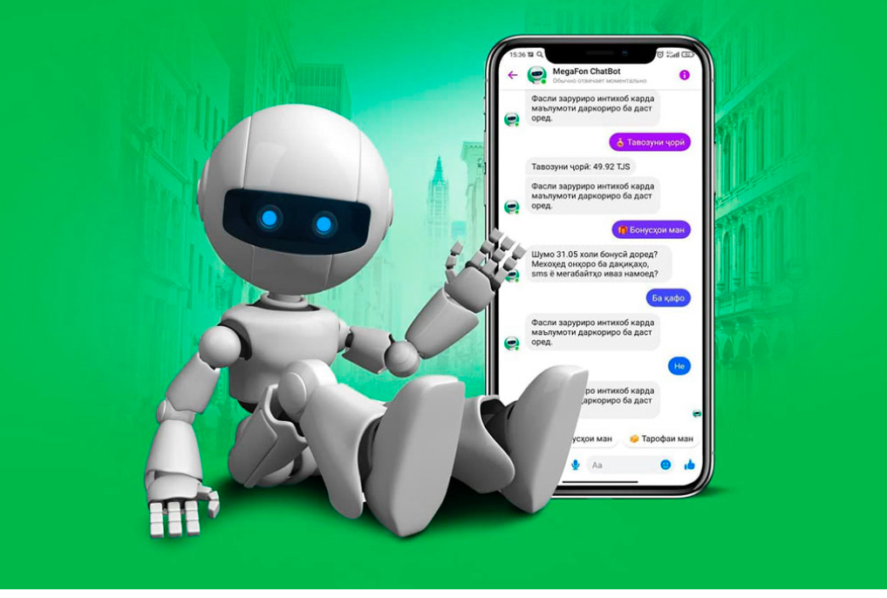
Суть проекта:
Разработка интеллектуального чат-бота, для автоматического формированиями сотрудниками ПВЗ необходимых отчетов о работе их пункта.

Slide 3


Целевая аудитория проекта и ее проблема:
Целевая аудитория:
Сотрудники ПВЗ (пунктов выдачи заказов)
Менеджеры и руководители ПВЗ
Проблемы целевой аудитории:
Нехватка времени
Сложность в обучении новых сотрудников
Ошибки и неточности
Сложность получения регулярной, достоверной и структурированной отчетности о работе ПВЗ

Slide 4
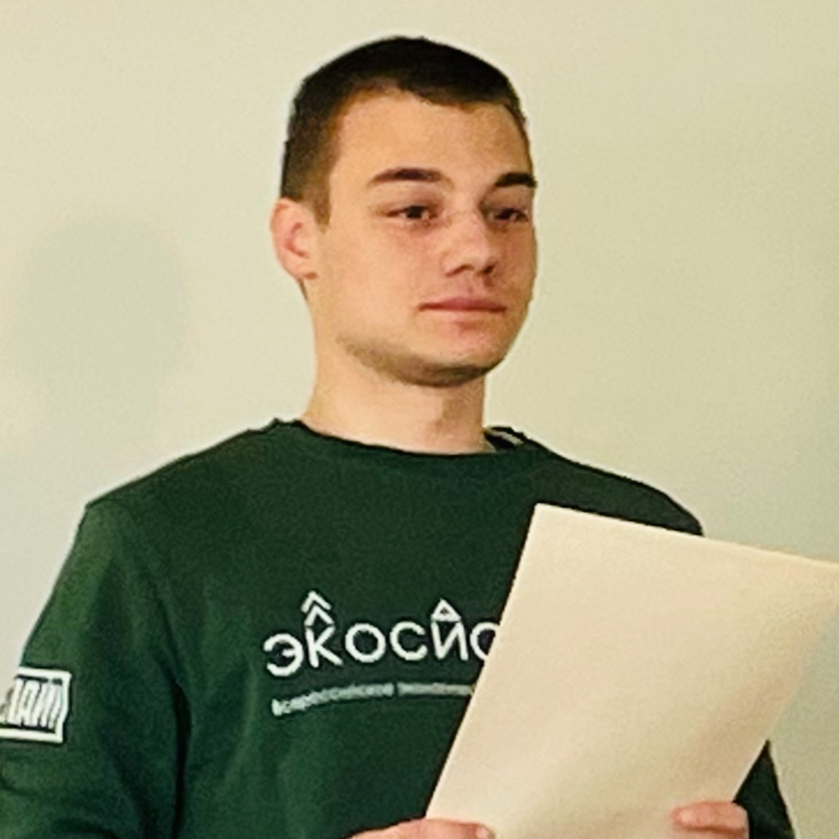

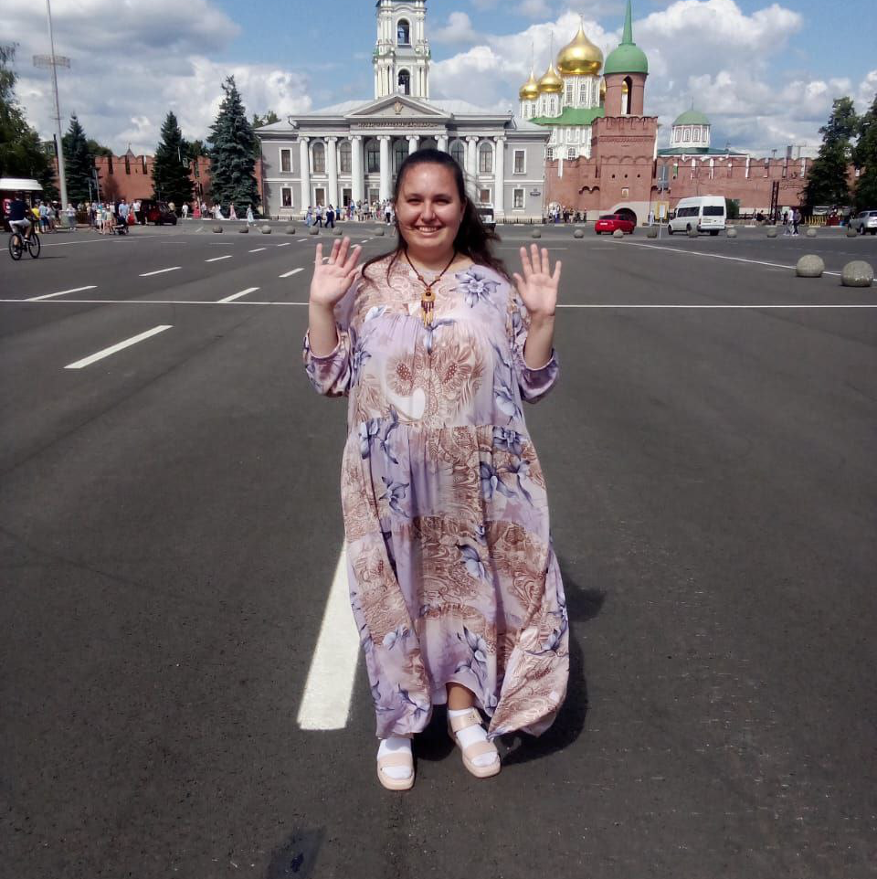
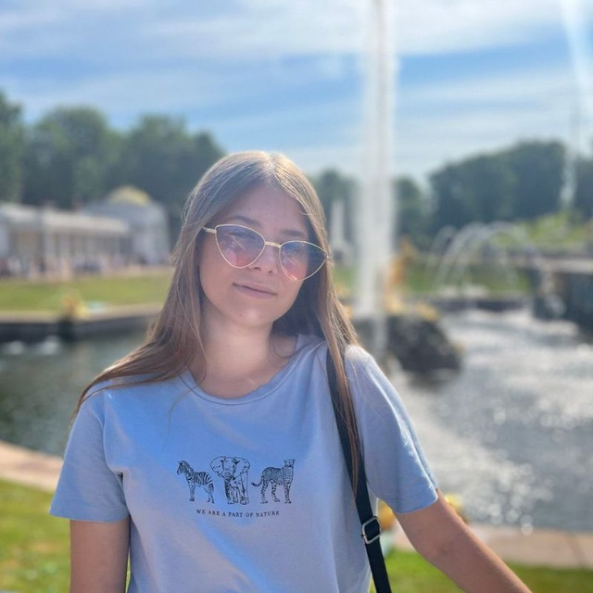
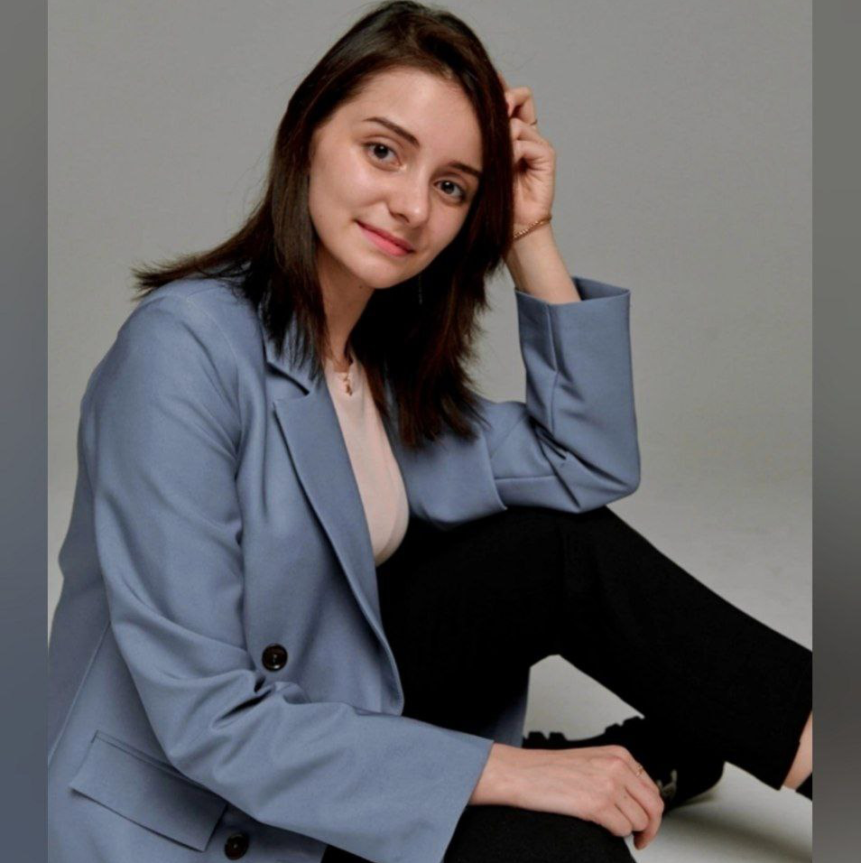
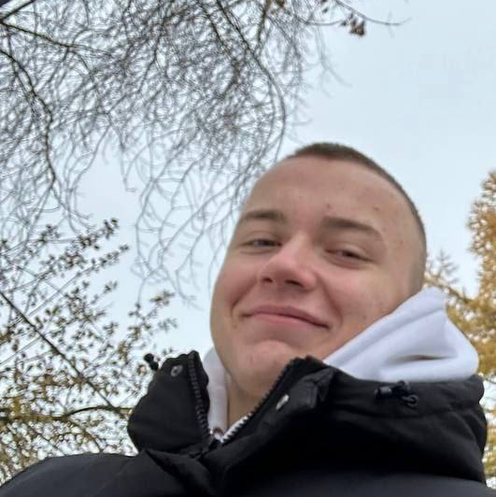
Команда проекта
Кривых Михаил
Разработчик проекта
Архипова Даниэла
Тутаринова Елизавета
Костина Дарья
Тулунина Диана
Буячик Арсений
Руководитель по генерации и структурированию предложений
Реализатор источников финансирования проекта
Аналитик финансовой основы
Разработчик текстовой модели проекта
Информационный аналитик

